Slide 1













Беларуская мова ў І класе
Урок 7
«Я і мая сям’я.
Мая кватэра»
Дэманстрацыйны матэрыял
Распрацавала:
Мурашка Н.У., аспірант БДПУ імя М. Танка,
настаўнік пачатковых класаў

Slide 2






Вымаўляем словы
АГАРОДЖА
ДЖАЛА
УРАДЖАЙ
САДЖАНЕЦ
2

Slide 3
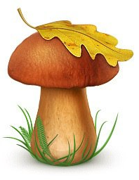



Вымаўляем словы
ЯКАР
АРЭХ
ГРЫБ
РАБІНА
2

Slide 4
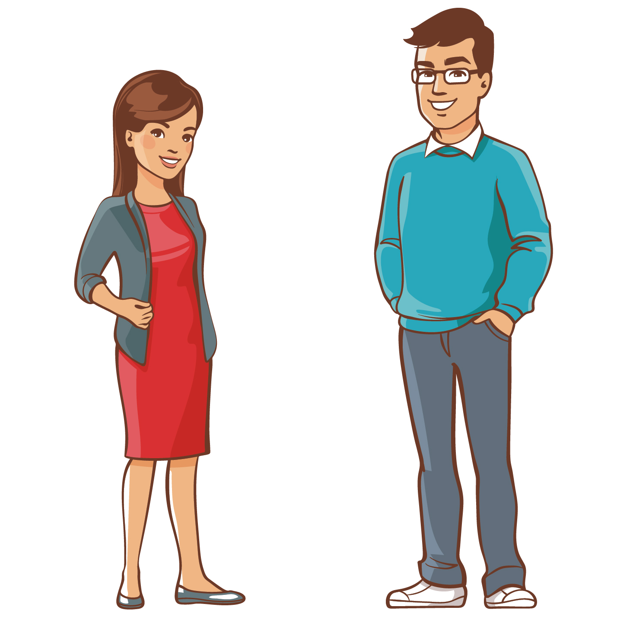
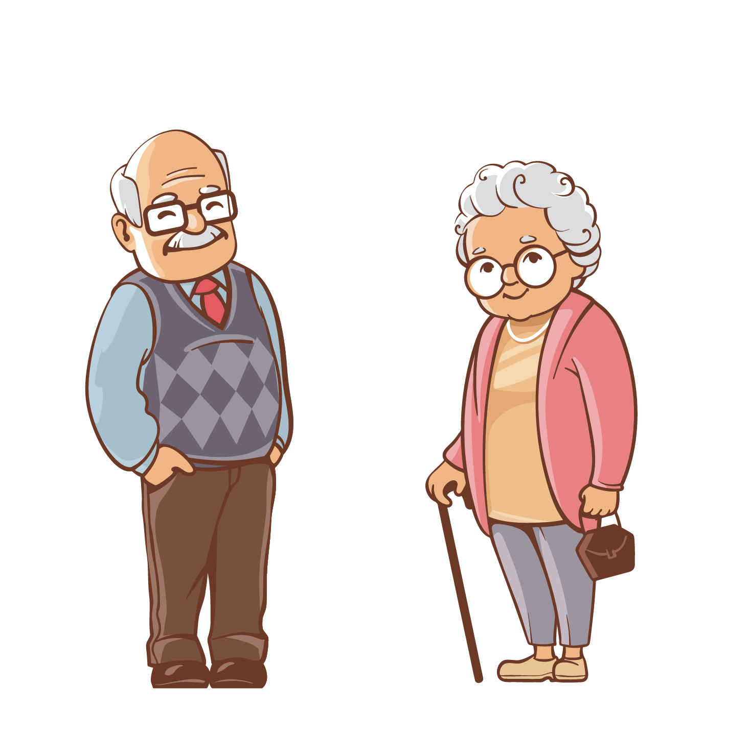
Назавіце сваякоў
МАМА
ДЗЯДУЛЯ
ТАТА
БАБУЛЯ
4

Slide 5
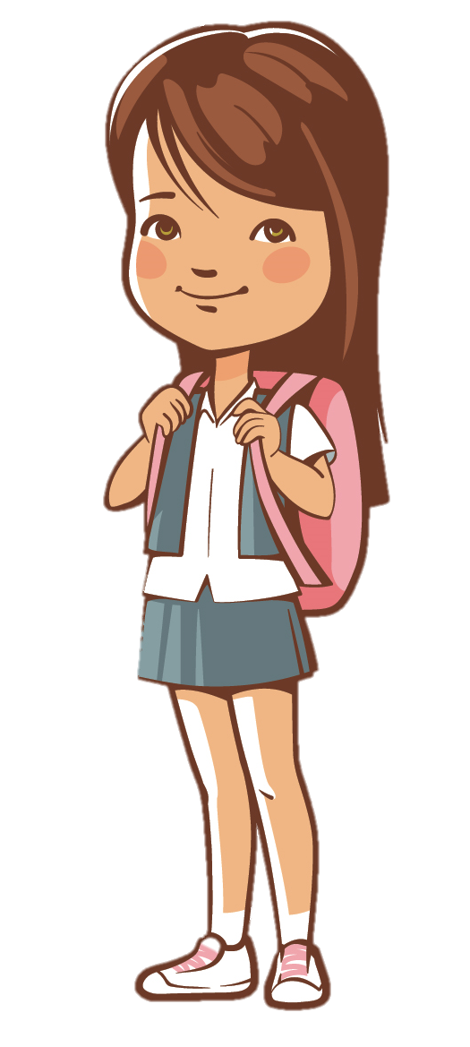
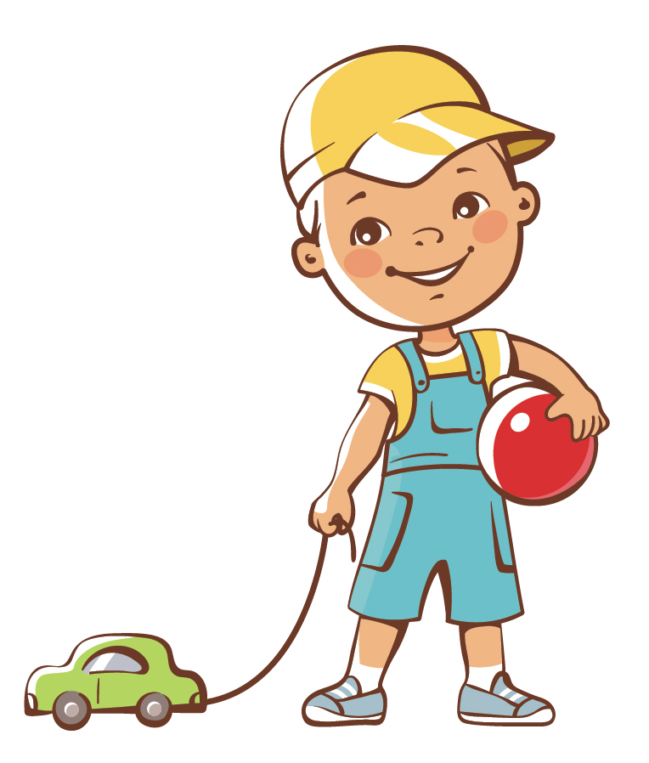
Назавіце сваякоў
БАЦЬКÍ
ДЗЕЦІ
ДАЧКА
СЫН
5

Slide 6
Назавіце сваякоў
БАБУЛЯ
УНУКІ
УНУЧКА
УНУК
6

Slide 7
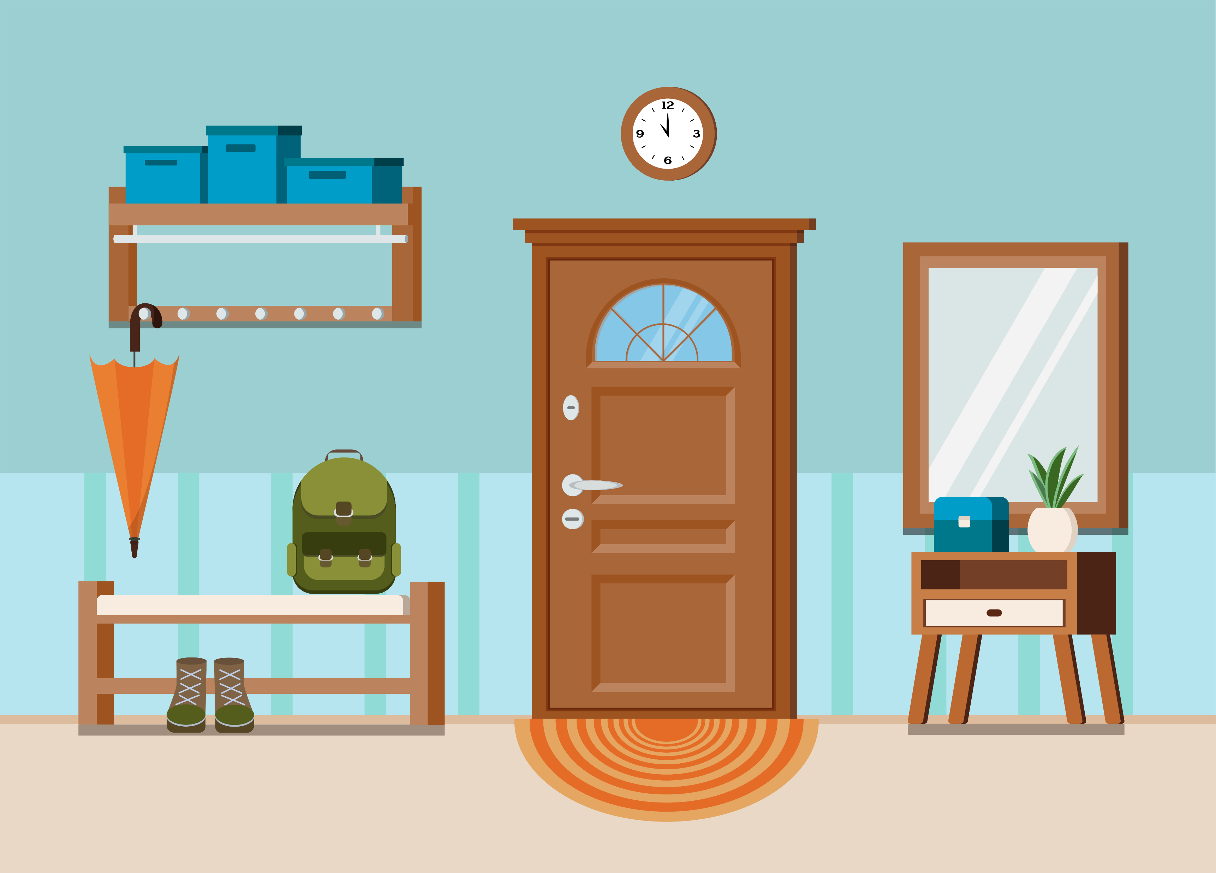
квартира
КВАТЭРА
7

Slide 8
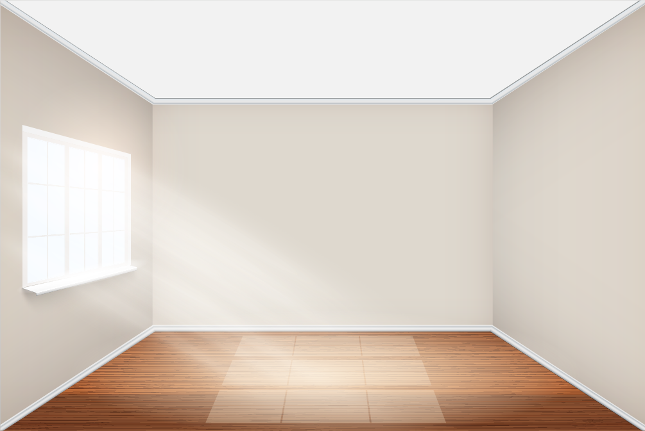
стена
СЦЯНА
8

Slide 9
пол
ПАДЛОГА
9

Slide 10
потолок
СТОЛЬ
10

Slide 11
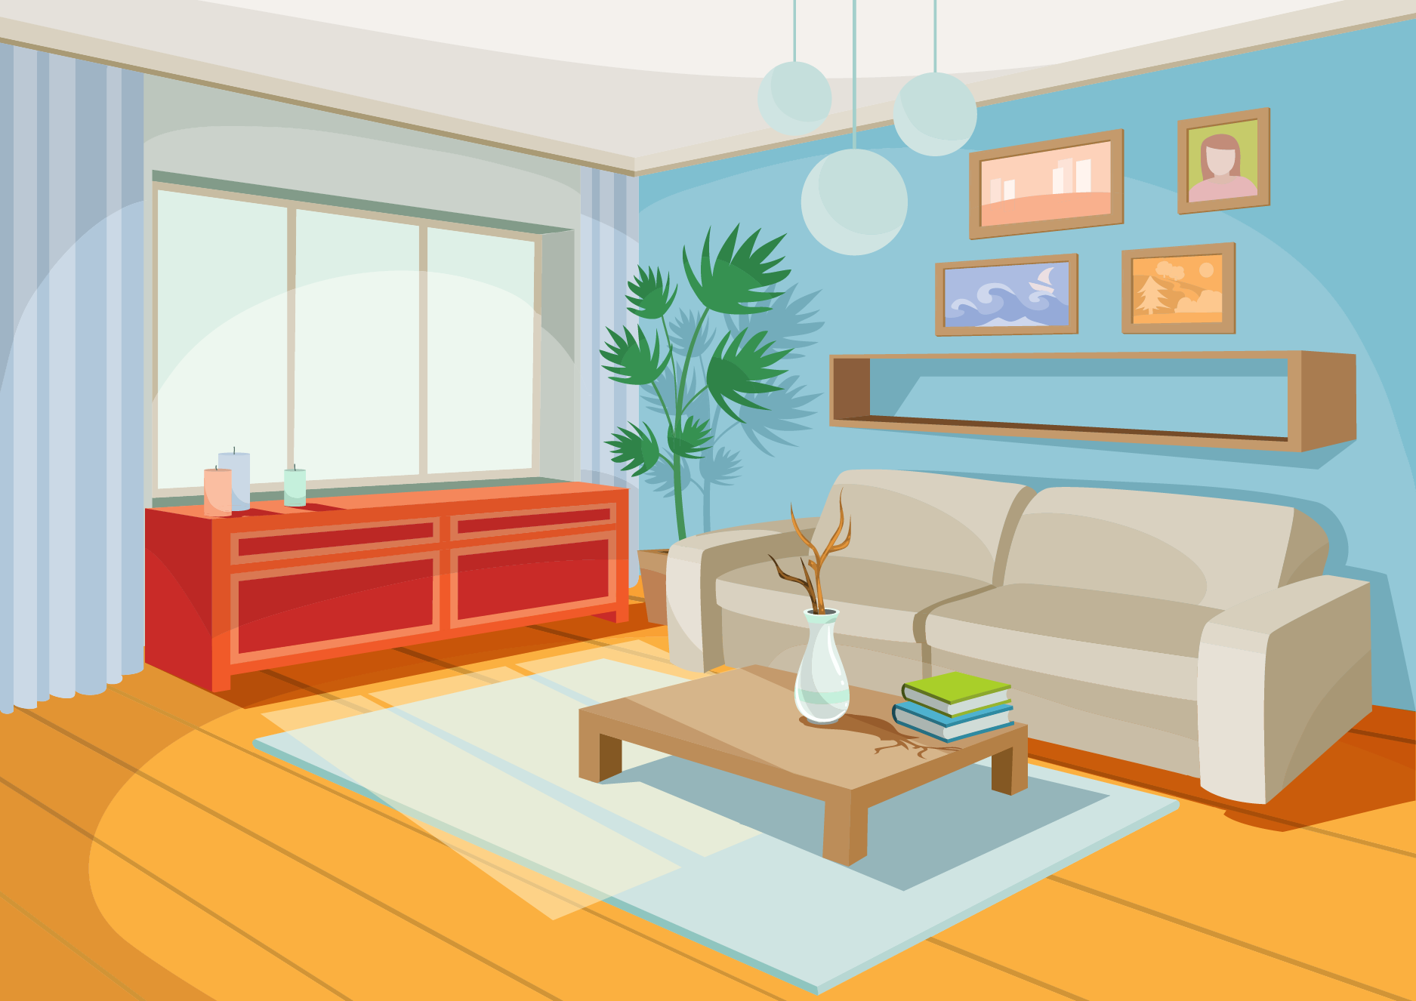
комната
ПАКОЙ
11

Slide 12
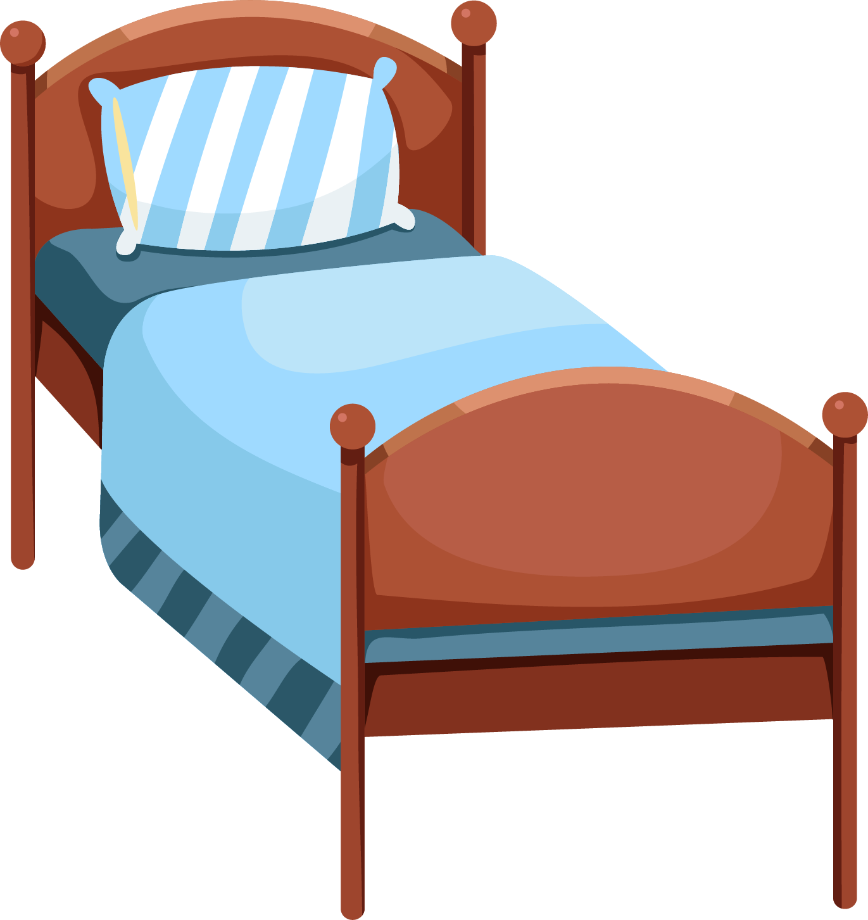
кровать
ЛОЖАК
12

Slide 13
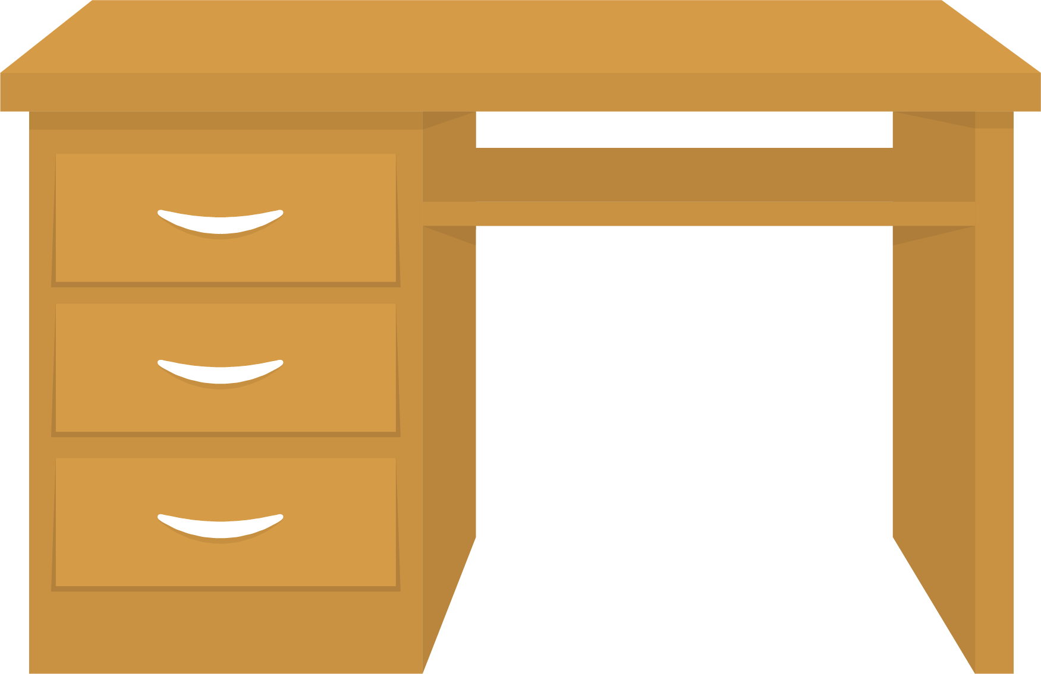
письменный стол
ПІСЬМОВЫ
СТОЛ
13

Slide 14

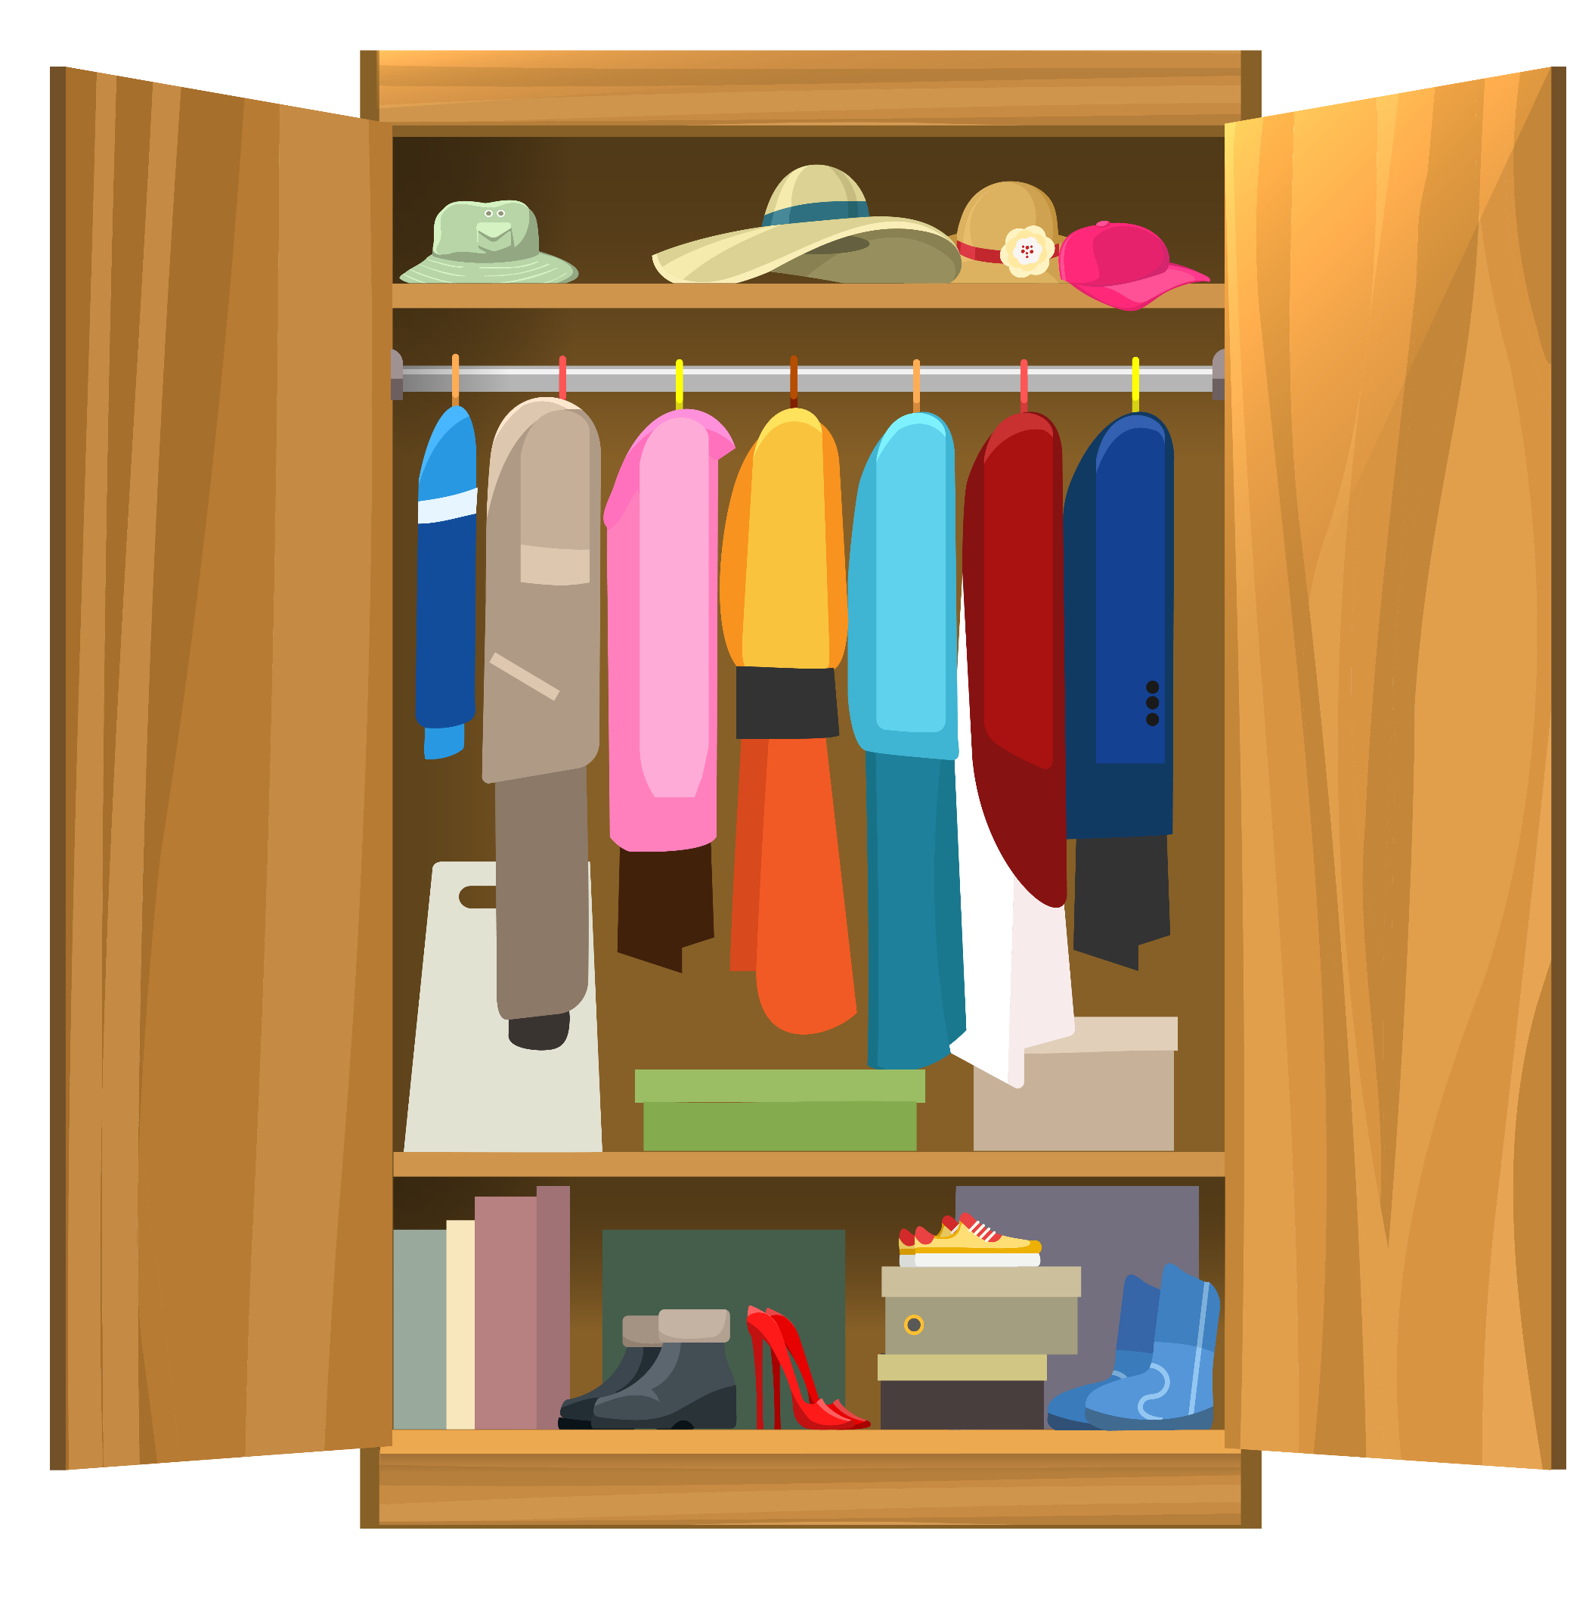
книжный
для одежды
шкаф
ШАФА
КНІЖНАЯ
ДЛЯ АДЗЕННЯ
14

Slide 15

зеркало
ЛЮСТЭРКА
15

Slide 16
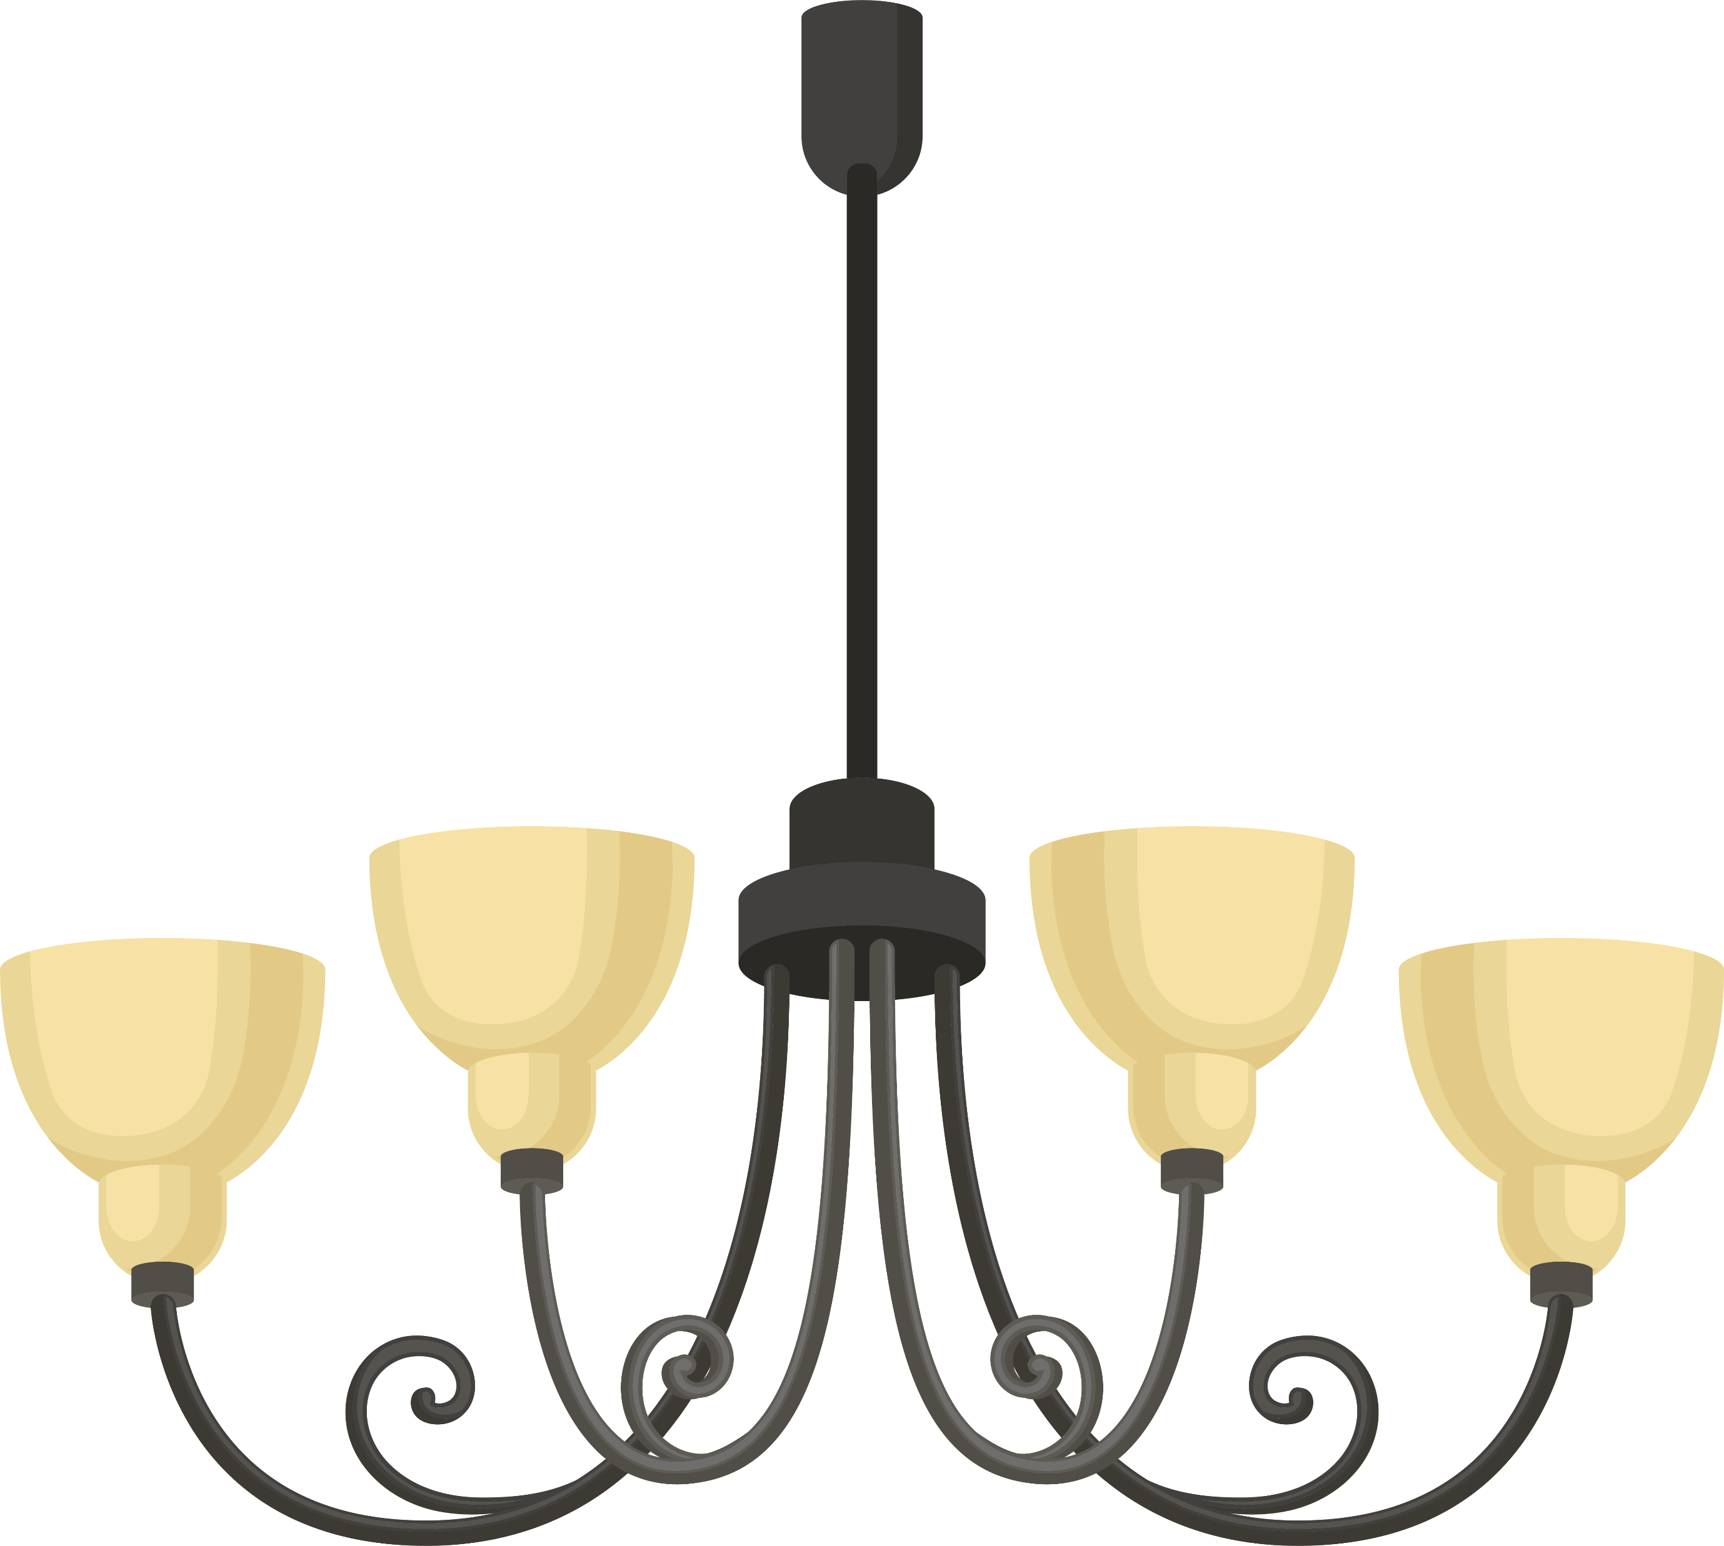
люстра
ЛЮСТРА
16

Slide 17
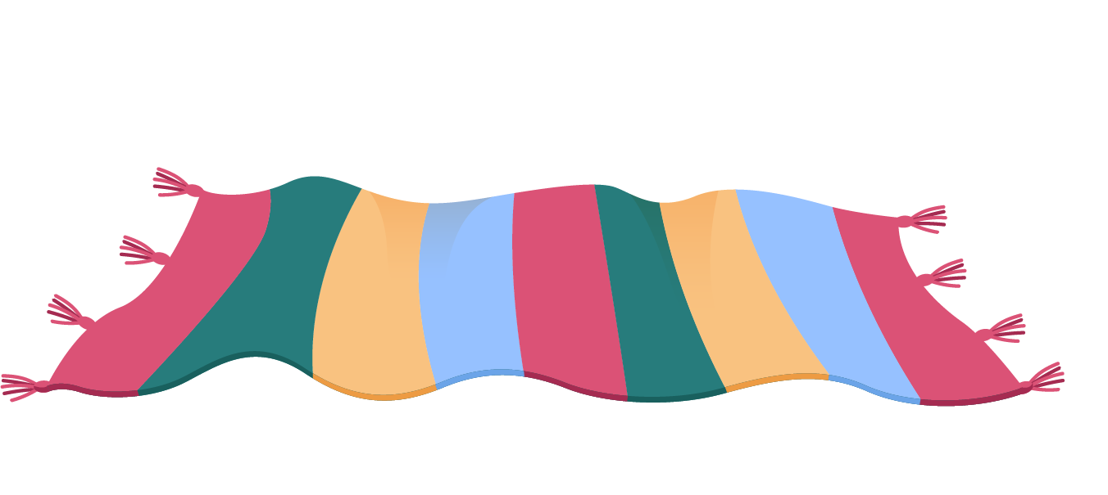
ковёр
ДЫВАН
17

Slide 18

диван
КАНАПА
18

Slide 19
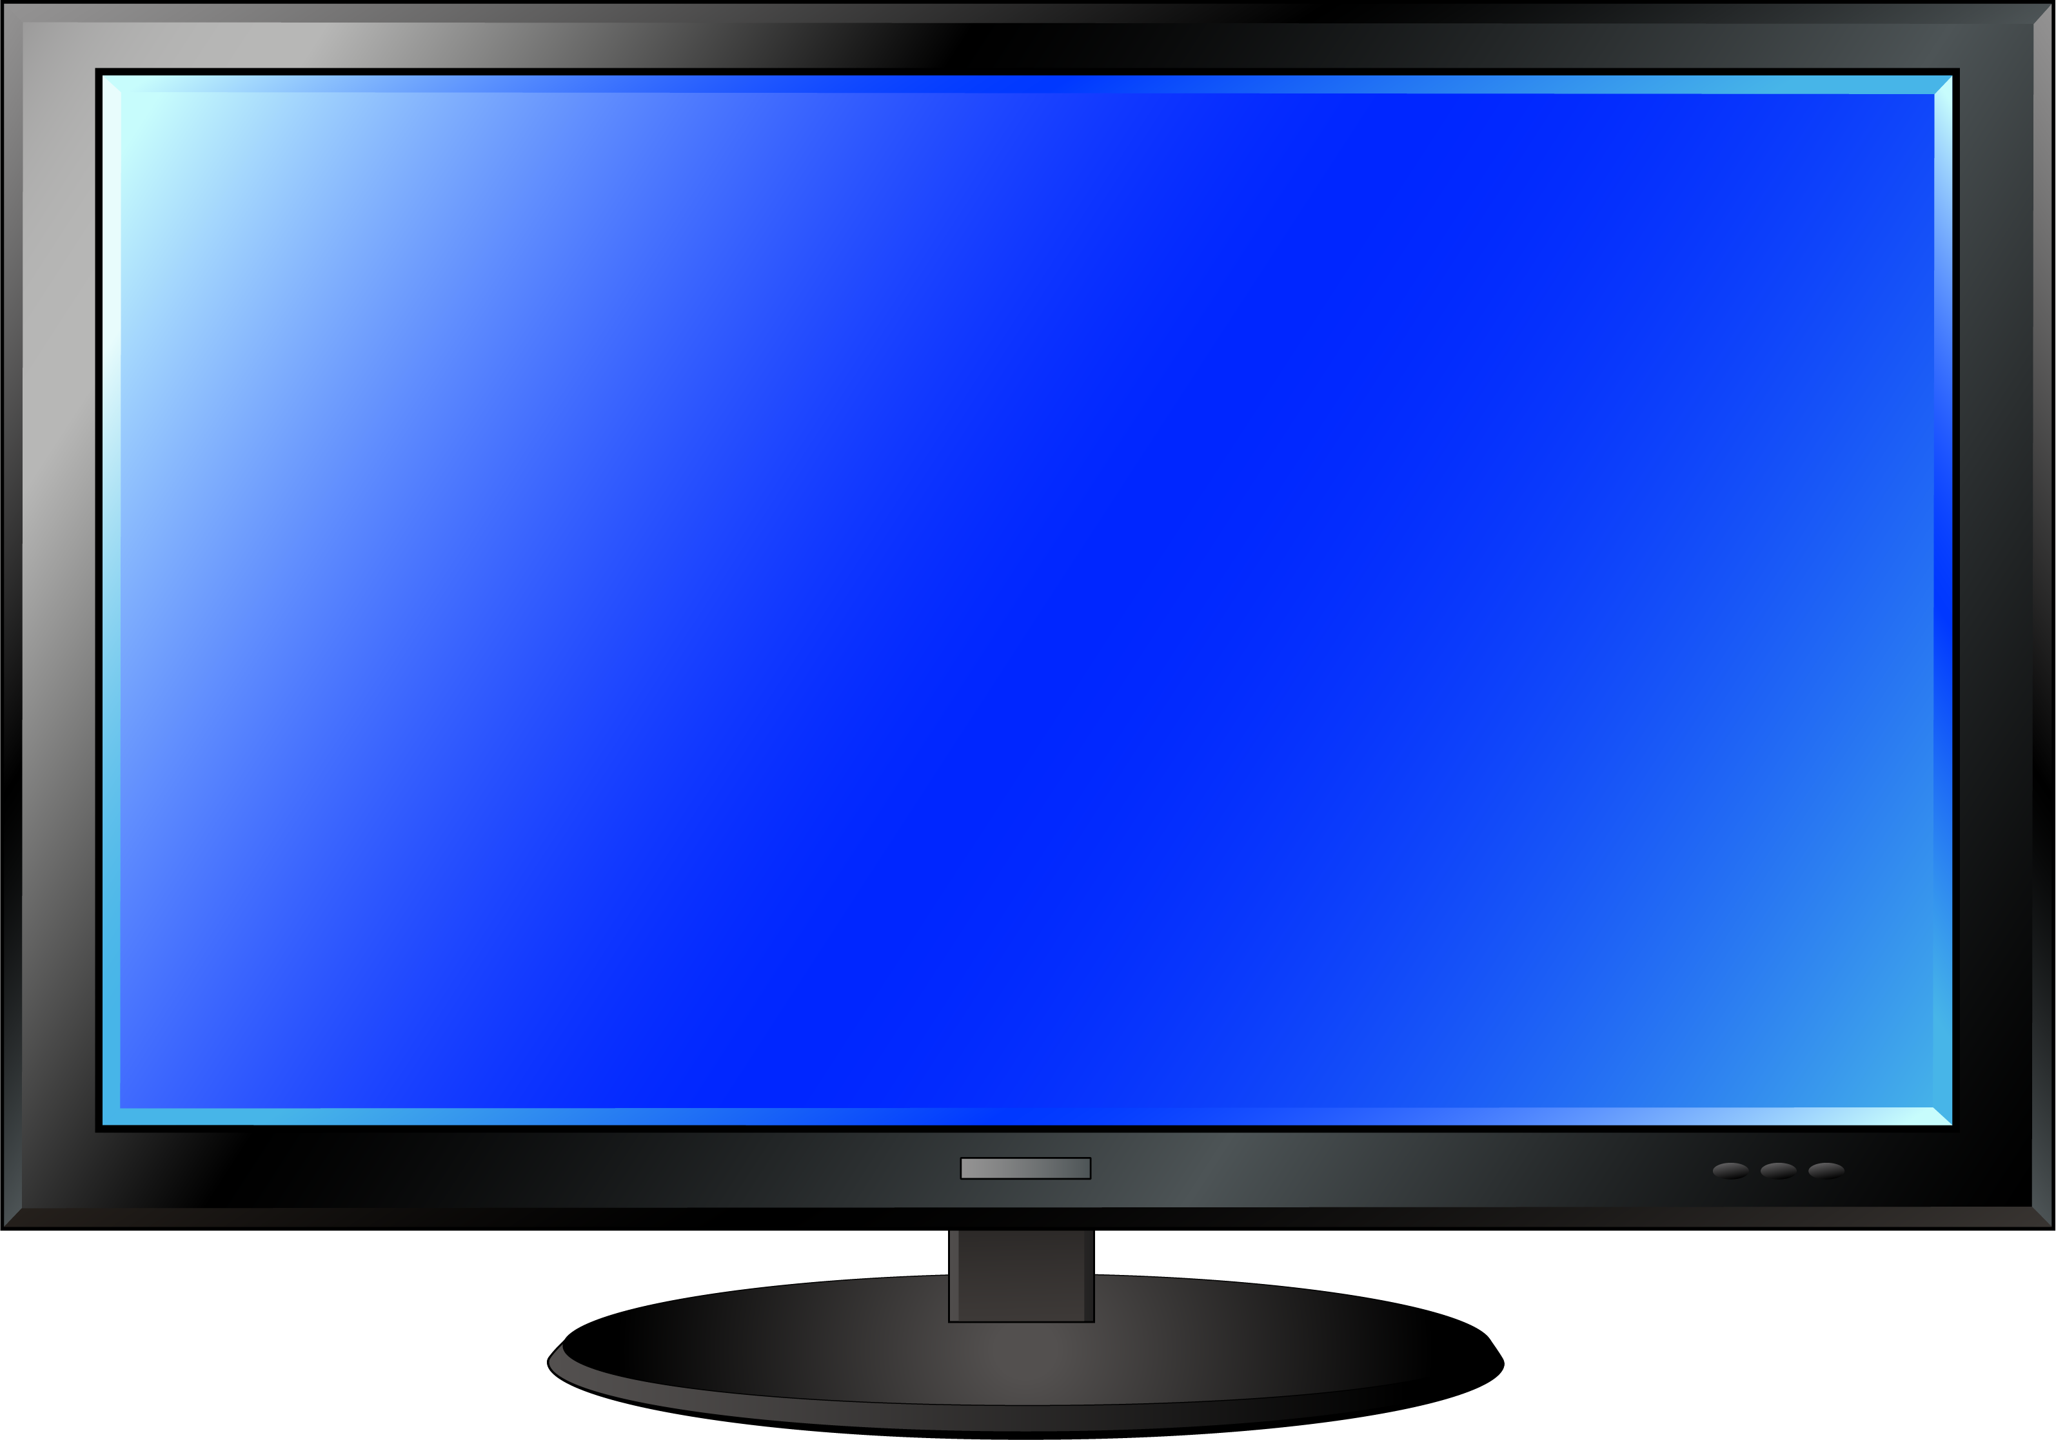
телевизор
ТЭЛЕВІЗАР
19

Slide 20
кресло
КРЭСЛА
20

Slide 21

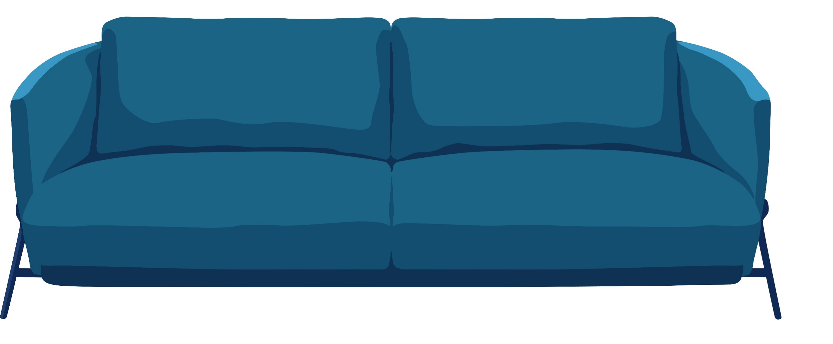
Што на столі вісіць?
КАНАПА
ЛЮСТЭРКА
ДЫВАН
ЛЮСТРА
21

Slide 22

Што на падлозе ляжыць?
ШАФА
КРЭСЛА
ДЫВАН
КАНАПА
22

Slide 23
Што на сцяне вісіць?
ЛОЖАК
КАНАПА
ШАФА
ЛЮСТЭРКА
23

Slide 24
Што на падлозе стаіць?
КАНАПА
ЛЮСТЭРКА
ДЫВАН
ЛОЖАК
24
Ілюстрацыйны матэрыял выкарыстаны з наступных фотабанкаў: freepik.com, shutterstock.com.

